Slide 1
Az alumínium és hologram lamé sztereomikroszkópos szövetanalízise, szín- és fényesség mérése
Lencz Eszter
Anyagtudományok és Technológiák Doktori Iskola, Óbudai Egyetem
Textilrestaurátor, Magyar Nemzeti Múzeum
ÚNKP ösztöndíjas ÚNKP-23-3-II-OE-67

Slide 2
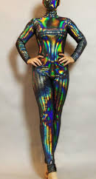
Előzmények, témaválasztás indoklása
A huszadik századi gyűjtemények - „időzített bomba”
Különösen nagy kihívást jelentenek a mesterséges textilszálak, hiszen ezek jellemzői eltérnek a természetes szálakétól, ezért kezelésüket meg kell különböztetni a többiekétől.
A mesterséges szálakból készült műtárgyak optimális tárolási körülményeinek meghatározása jelenleg még problémás, mivel ezek hosszútávú viselkedése fiatal koruk miatt (alig 100 év) még nem eléggé feltárt.
Minden műtárgy másképp viselkedik, másképp reagál környezetére. Szerkezetük hosszú távon instabil, így romlásuk számos kihívással szembesíti a restaurátorokat.
Fontosnak tartom nemcsak múltunk, hanem jelenünk kulturális örökségének megóvását is, hiszen a jövő generációja ez által fog információt kapni korunkról. Tárgyi örökségünk jelentős részét képezi az öltözködés-dekoráció kultúrája, amely csoportba a kutatásomban szereplő lamé anyagok is beletartoznak. Ezen anyagtípusok minél hosszabb ideig való megőrzése a mindenkori a cél.

Slide 3
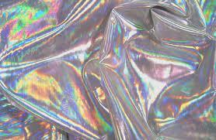
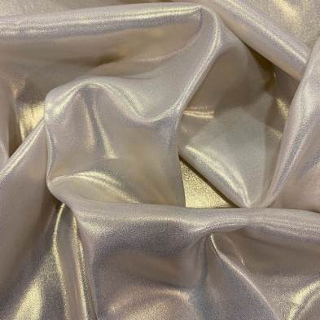
Anyagválasztás
A szövet kiválasztásának szempontjai: 1) egyik leggyakoribb –poliészter
2) egyedi – lamé anyagok
IV. A kiválasztott anyagok készítéstechnikai megismerése
Lamé fólia
Hologram lamé
Gyöngylamé
Spandex lamé
Folyékony lamé
Alumínium lamé

Slide 4
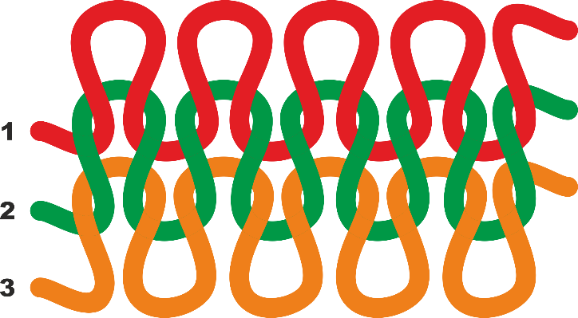
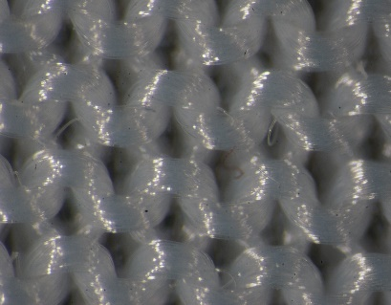
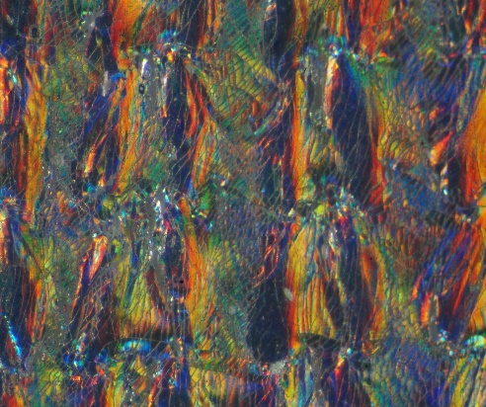
Szövetanalízis
Alapszövet- tiszta poliészter
X 31,25
Vetülékrendszerű kötött kelme
1) Aranyszínű alumínium lamé
2) hologram lamé
X 62,5
X 93,75

Slide 5
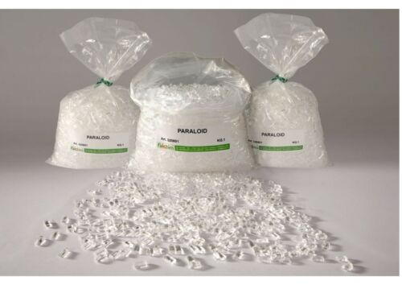
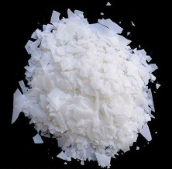
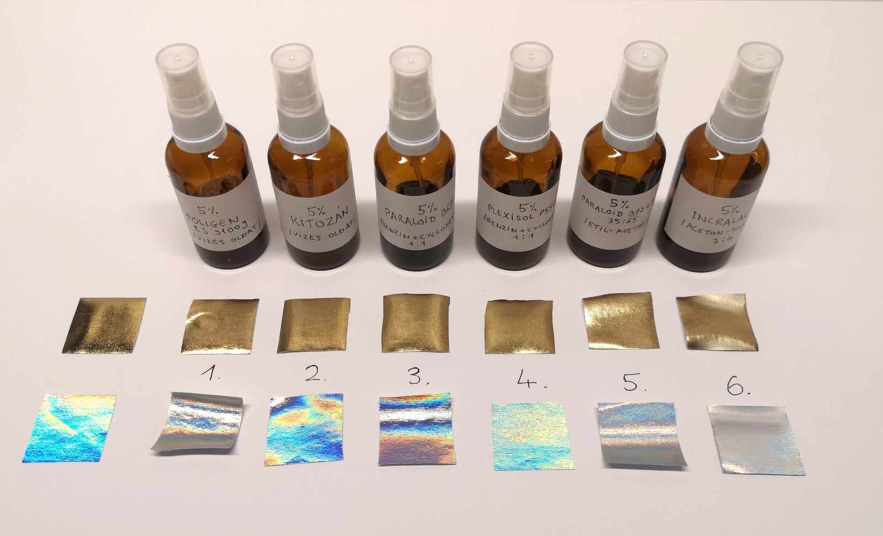
Konzerváló bevonatképző anyagok
Szakirodalomkutatás
Tesztelés
Kiválasztás
Természetes bevonó anyagok:
Poligén ES91009, Kitozán
Paraloid (akriloid) műgyanták: Paraloid B-44, B-66, B-67, B-72
+ apoláros/poláros oldószer

Slide 6
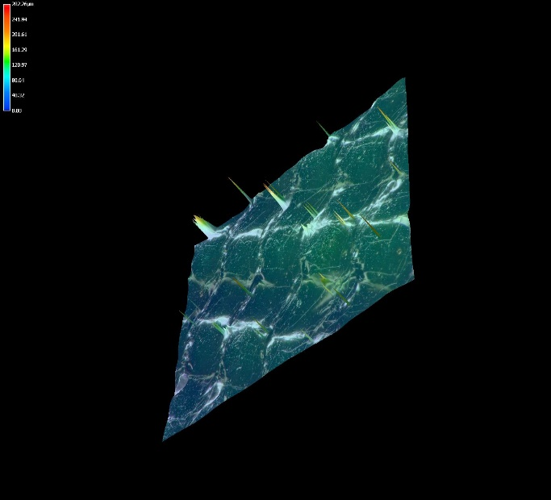
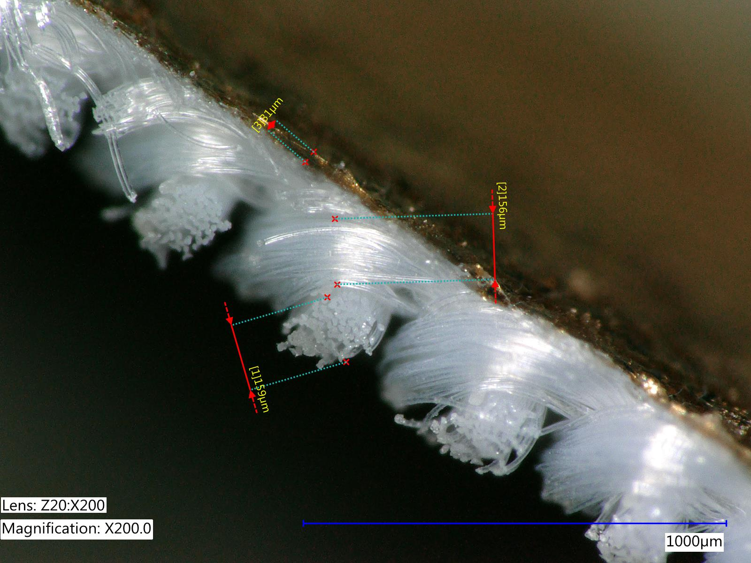
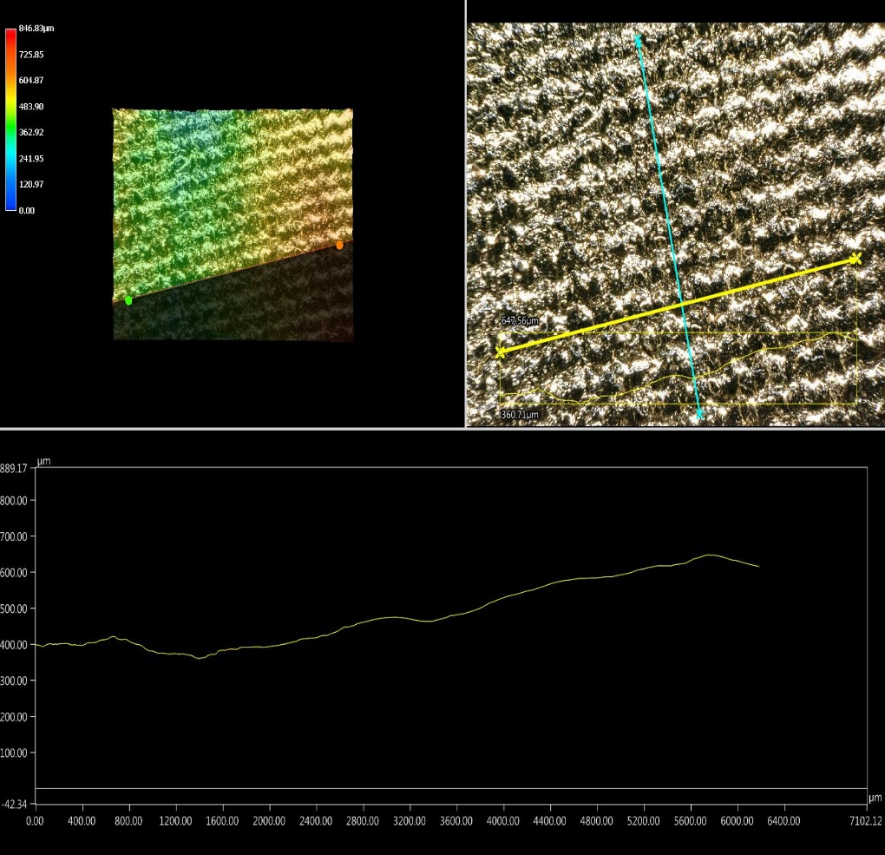
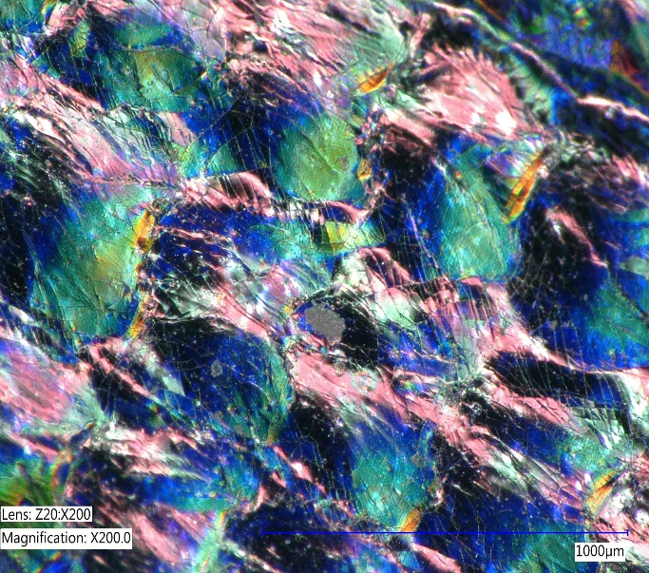
Sztereomikroszkópos vizsgálatok
Domborzai morfológia
Profilrajz
Fonalvastagság- és lamé bevonatvastagság mérése

Slide 7
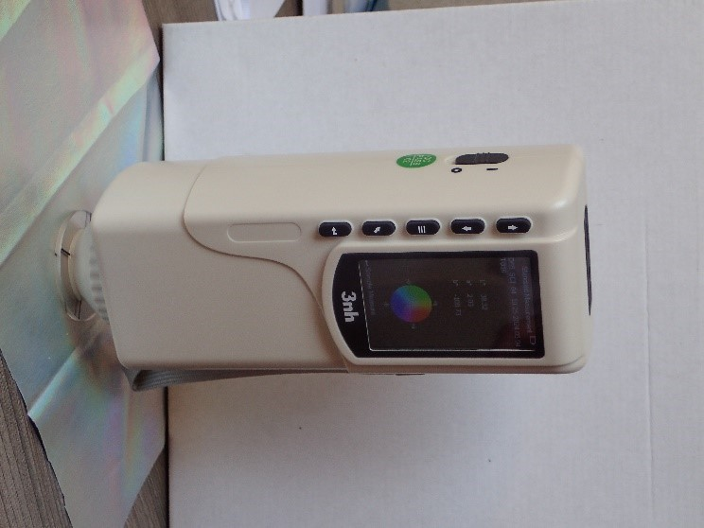
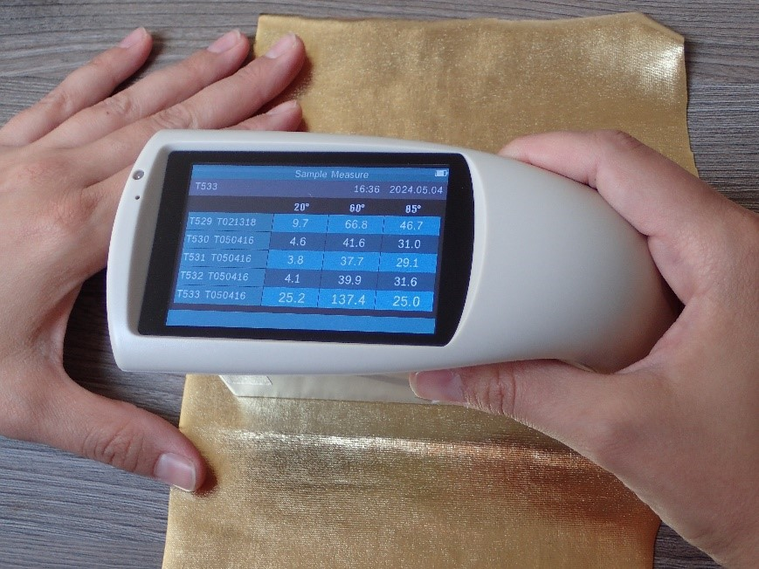
Fényesség- és színmérés
1+6 féle bevonattal ellátott mintadarab objektív fényességmérése Glossmeter,
és színmérése Colorimeter eszköz segítségével

Slide 8
Eddig elvégzett és egyéb tervezett vizsgálatok
XRF - fluoreszcens röntgenspektrometria - elemanalitika
Mozgai Viktória, az MTA Csillagászati és Földtudományi Kutatóközpont,
Földtani és Geokémiai
Intézete
FTIR - infravörös spektroszkópia
– molekula milyenség és mennyiség, kémiai kezelések, módosítások hatása, a degradáció nyomkövetése
Fél Kornél, HUN-REN Energiatudományi Kutatóközpont
Húzó- és szakító vizsgálatok – húzófeszültség és nyúlás idő függvényében
Dr. Hallász Marianna,
Borka Zsolt,
Óbudai Egyetem
Golyónyomás – deformáció és teherviselő képesség
DSC- OIT vizsgálat - differenciális pásztázó kalorimetria – üvegesedési hőmérséklet változása

Slide 9
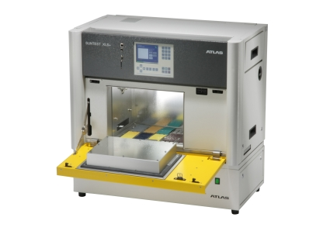
Öregítési mérési terv
 | 0 éves | 25 éves | 50 éves | 75 éves | 100 éves | 125 éves | 150 éves
AL0 | x | x |  | x | x
AL0+bev | x | x | x | x
AL25+bev |  | x (bev0) | x (bev25) | x (bev50) | x (bev75)
AL75+bev |  |  |  | x (bev0) | x (bev25) | x (bev50) | x (bev75)
HL0 | x | x |  | x | x
HL0+bev | x | x |  | x | x
HL25+bev |  | x (bev0) | x (bev25) | x (bev50) | x (bev75)
HL75+bev |  |  |  | x (bev0) | x (bev25) | x (bev50) | x (bev75)
Átlagosan 120 lux/óra megvilágítást kap egy tárgy az állandó kiállításunkban, napi 8 órában
350.400 lux megvilágítást jelent 1 évben
legalacsonyabb megvilágítás a kamrában 45.000 lux
7,786 óra (350.400/45.000) óra alatt ér el 1 évet
Suntest XLS +
1 év = 7,786 óra,
25 év = 25 x 7,786 = 8,11 ~ 8 nap,
50 év = 16 nap, 75 év = 24 nap,
100 év = 32 nap =1 hónap + 2 nap;
125 év = 40 nap = 1 hónap + 10 nap,
150 év = 48 nap = 1 hónap + 18 nap.

Slide 10
Megjelenések és köszönet
Lencz Eszter, Dr. Halász Marianna: A mesterséges öregítés szempontjai. Magyar Textiltechnika 2024/2. Budapest, 2024. május. pp. 2-5. – online megjelenés
Lencz Eszter: Mesterséges szálból készült lamé szövetek vizsgálata anyagtudományi módszerekkel. In Proceedings of XXVII. nemzetközi tudományos PhD konferencia, 2024. április 24. Budapest - előadás és online megjelenés
Nemzetközi:
Lencz Eszter: Scientific examination of lamé fabric. In Proceedings of 24th Conservator - Restaurators’ Professional Meeting, 7th May to 28th June 2024. Ljubljana - poszter
Lencz Eszter: Preparing a guideline strategy for long term preservation of lamé fabric by artificial aging and scientific examination, Newsletter 2024 ICOM CC (Conservation Committee), Textiles working group
„A Kulturális és Innovációs Minisztérium ÚNKP-23-3-II-OE-67 kódszámú Új Nemzeti Kiválóság Programjának a Nemzeti Kutatási,
Fejlesztési és Innovációs Alapból finanszírozott szakmai támogatásával készült.

